Slide 1
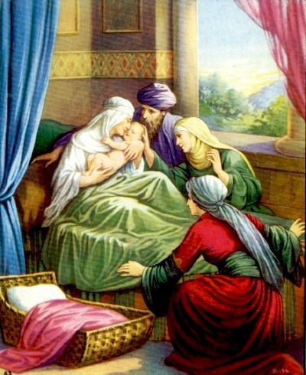
Иоанн Предтеча родился в Хевроне. Он был сыном священника Захарии и праведной Елизаветы (из рода царя Давида). По материнской линии он приходился родственником Господа Иисуса Христа (мать Иоанна Крестителя была сестрой матери Девы Марии, то есть приходилась Божией Матери - тётей).
Согласно Евангелию, его рождение случилось на полгода раньше Иисуса. Архангел Гавриил был вестником его рождения, открыв в храме отцу, что у него родится сын.
Рождение Иоанна Предтечи

Slide 2
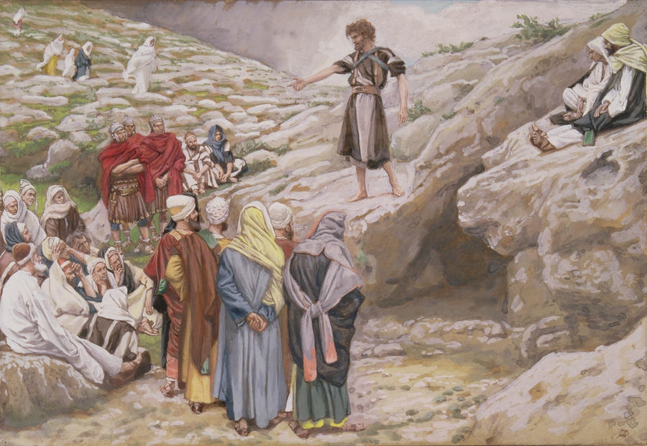
По милости Божией он избежал смерти среди 14 000 убитых младенцев в Вифлееме и его окрестностях.
С юных лет Святой Иоанн рос в пустыне недалеко от Хеврона, где жил в пещерах, ведя суровую подвижническую жизнь и проводя время в посте и молитве. Он носил грубую одежду из верблюжего волоса, прихваченную кожаным поясом, и питался диким медом и акридами (род саранчи).
В возрасте около 30 лет святой Иоанн вышел на проповедь покаяния. Он явился на берег Иордана, чтобы своей проповедью приготовить народ к приходу Спасителя мира и возвестить всем людям о том, чтобы все приготовились к Его встрече через покаяние и крещение. Свою проповедь Иоанн начал в 29 году н. э.

Slide 3
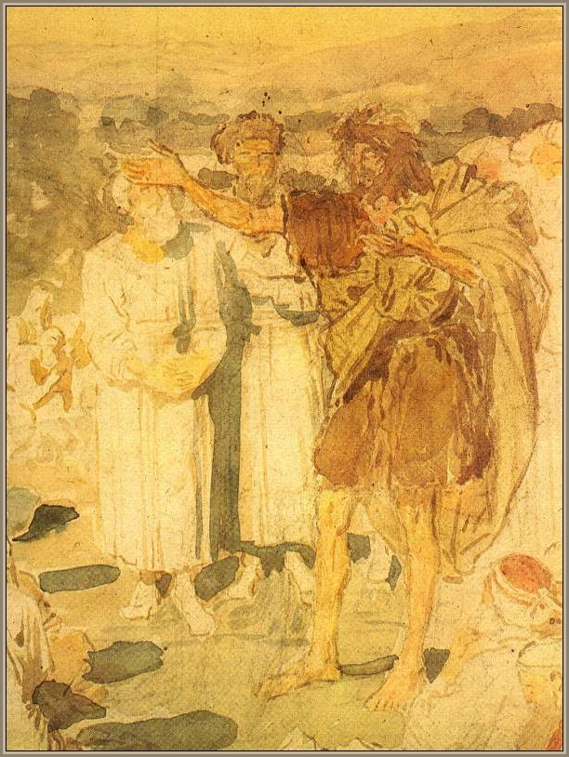
Иванов
Проповедь Иоанна крестителя

Slide 4
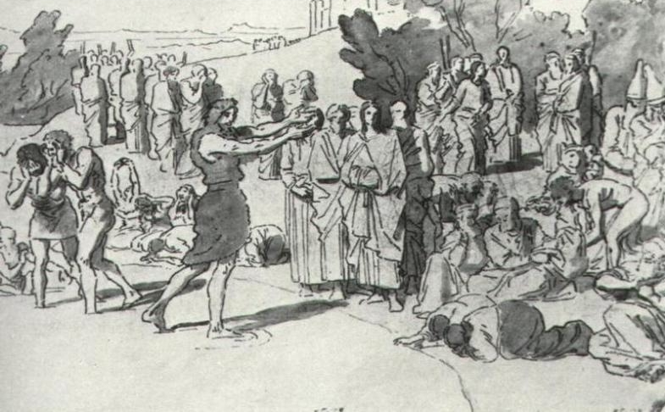
Проповедь Иоанна и Крещение Иисуса Христа
Иванов А. Проповедь Иоанна Крестителя. 1850-е
Иоанн пришел в страну иорданскую и стал проповедовать: "Покайтесь, потому что приблизилось Царство Небесное", то есть приблизилось, настало время, когда должен явиться ожидаемый Спаситель, который будет призывать всех в Свое царство.
Он ходил по всей окрестной стране Иорданской, проповедуя крещение покаяния для прощения грехов. К реке перед праздником очищения в большом количестве сходился народ для религиозных омовений. Здесь и обратился к ним Иоанн, проповедуя покаяние и крещение во оставление грехов.

Slide 5
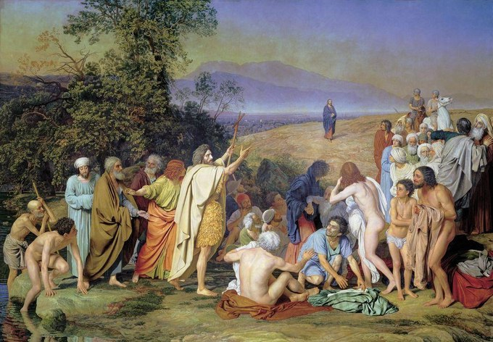
Когда ожидание Мессии достигло высшей степени, пришел к Иоанну на Иордан креститься и Сам Спаситель мира, Господь Иисус Христос. Крещение Христа сопровождалось чудесными явлениями — схождением Святого Духа в виде голубя и голосом Бога Отца с неба: «Сей есть Сын Мой возлюбленный... »
Получив откровение о Иисусе Христе, пророк Иоанн говорил народу о Нем: «Вот Агнец Божий, который берет на Себя грехи мира». Услышав это, двое из учеников Иоанна присоединились к Иисусу Христу. То были апостолы Иоанн (Богослов) и Андрей (Первозванный, брат Симона Петра).

Slide 6
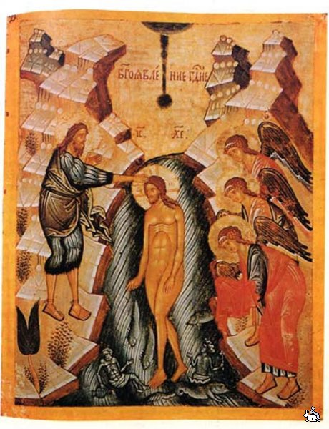
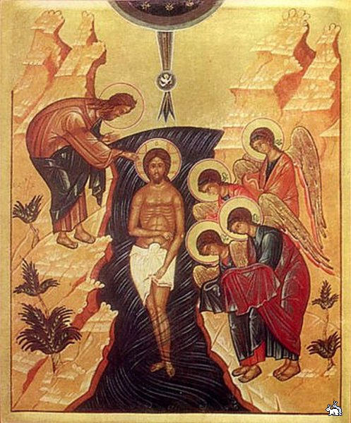

Slide 7
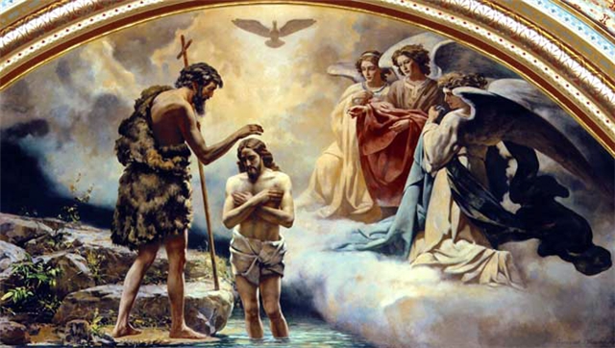

Slide 8
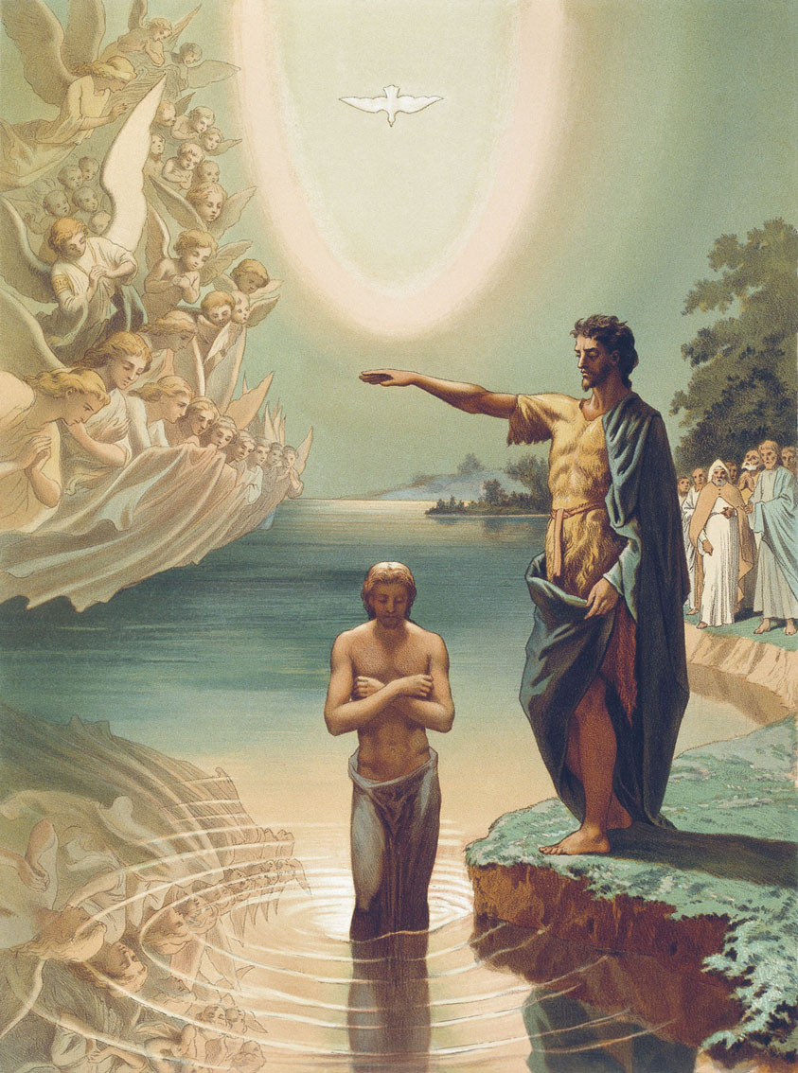

Slide 9
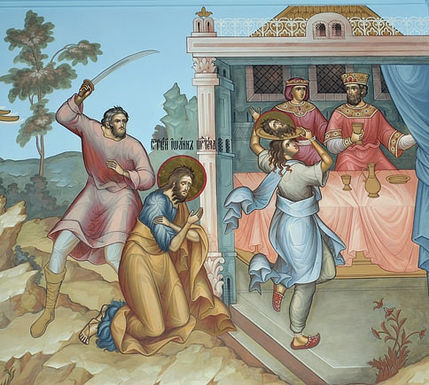
Проповедь Иоанна Предтечи была непродолжительна. Приготовив людей к принятию Спасителя, он закончил свою жизнь мученическою смертью.
Вскоре после крещения Господня, Иоанн был посажен галилейским царем Иродом Антипой в темницу (Ирод Антипа, был сыном того Ирода Великого, который убил 14 000 вифлеемских младенцев).

Slide 10
Иоанн обличал царя Ирода в том, что он, при жизни брата своего Филиппа, женился на его жене Иродиаде, грубо нарушив еврейский обычай. Иродиада озлобилась за это на Иоанна и просила Ирода, чтобы он убил его. Но Ирод не соглашался на это, потому что считал Иоанна за великого пророка и боялся народа, но в угоду ей, посадил его в темницу. Иродиада же не удовольствовалась этим, тем более, что сам Ирод с удовольствием слушал наставления Иоанна и во многом поступал по словам его.

Slide 11
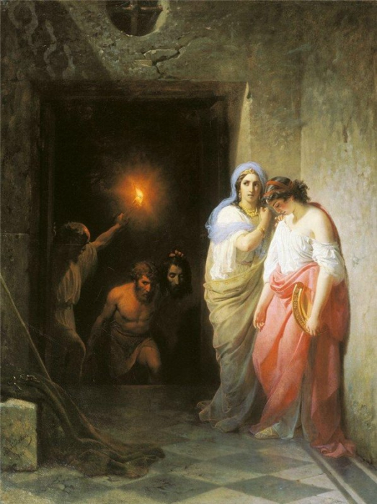
В темнице Иоанн Предтеча провел около года. В день своего рождения Ирод устроил пир, на который съехалось много знатных гостей.
Саломия, дочь Иродиады, своей нескромной пляской во время пира до того угодила Ироду и возлежащим с ним гостям, что царь с клятвой обещал ей дать все, чего ни попросит она, даже до половины своего царства.

Slide 12
Саломия, наученная матерью, просила дать ей на блюде голову Иоанна Крестителя. Ирод опечалился, но ему не хотелось при гостях изменить своему слову, и он послал воина в темницу отсечь голову Иоанну.
Воин, выполнив приказание царя, принес на блюде голову Иоанна Крестителя и отдал Саломии, а Саломия отнесла матери своей Иродиаде.

Slide 13
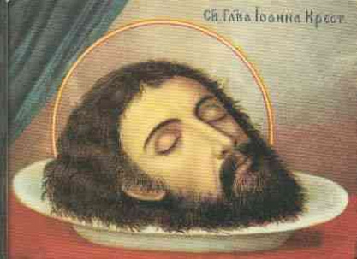
После усекновения главы Иоанна тело его тайно было погребено учениками его в городе Севастии — городе Самарийском, а глава тайно сокрыта во дворце Ирода Иродиадой, боявшейся, что при соединении главы с телом, Иоанн может воскреснуть и снова обличить ее.

Slide 14
По преданию, голова продолжала обличать Ирода и Иродиаду. Неистовая Иродиада исколола язык пророка булавкой и закопала голову в нечистом месте. Но Иоанна, жена царского домоправителя Хузы, ставшая потом одной из мироносиц, тайно откопала святую главу, положила в сосуд и погребла ее на Елеонской горе, в одном из поместий Ирода.

Slide 15
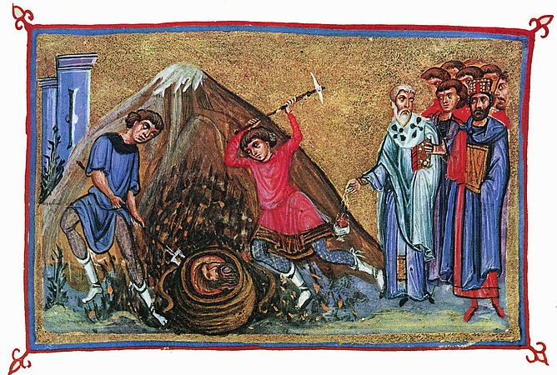
Церковь празднует троекратное обретение главы святого Иоанна Предтечи и Крестителя Христова. Первое обретение совершилось в IV веке, второе – в V веке, а третье – в IX веке.
Первое обретение главы Иоанна Предтечи
Иннокентий хранил ее с величайшим благоговением. Но перед своей смертью он, боясь, чтобы святыня вновь не была поругана, сокрыл ее в том же месте, где обрел. Со временем храм Иннокентия пришел в запустение и разрушился.
В IV веке Иродово поместье купил богатый христианин Иннокентий и стал строить на горе храм. Копая ров для основания, он откопал в земле сосуд с головой Иоанна Крестителя. От главы той произошли чудесные исцеления. Так произошло первое обретение честной главы святого пророка Иоанна Крестителя.

Slide 16
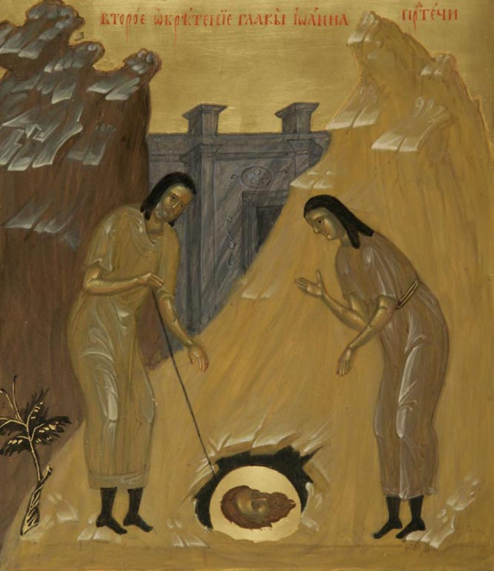
Второе обретение главы Иоанна Предтечи
Спустя много лет, во дни царствования равноапостольного царя Константина Великого, когда вера христианская воцарилась в мире и благочестивые христиане отовсюду стали ходить ко святым местам на поклонение, двое иноков пришли в Иерусалим на поклонение Животворящему Кресту и Гробу Господню.
Иоанн Предтеча явился им во сне, каждому в отдельности, и сказал: "Идите во дворец Ирода, там вы найдете мою главу, упокоившуюся в земле".
На утро они отправились на Елеонскую гору и обрели в указанном месте святые мощи Иоанна Предтечи. Возблагодарив Бога, монахи положили главу в мешок и отправились домой.

Slide 17
По дороге им встретился бедный горшечник из сирийского города Эмессы, вынужденный из-за нищеты отправиться на поиски работы в соседнюю страну.
Иноки, найдя себе попутчика, по нерадению или по лености, вверили ему нести мешок со святыней. А тот и нес себе, пока явившийся ему св. Иоанн Предтеча не повелел оставить нерадивых иноков и бежать от них вместе с вверенным ему самим Провидением мешком.
Горшечник скрылся от иноков и дома с почестью хранил честную главу. Он всю жизнь почитал святую главу Иоанна Предтечи, ежедневно кадил пред ней фимиамом, возжигал светильники, молился.
Господь, ради главы Иоанна Крестителя, благословил дом гончара всяким довольством. Гончар же всю свою жизнь прожил, помня чем и Кому обязан, не гордился и обильно раздавал милостыню.

Slide 18
Когда приблизилось время его кончины, он, по повелению самого Крестителя Христова, положил святую главу в сосуд для воды, а сосуд этот заключил в ковчег и, запечатав, передал своей сестре.
При этом он подробно рассказал ей, как он ради этой честной главы избавился от крайней бедности и стал богатым человеком. Он завещал своей сестре, чтобы она всегда благоговейно и честно хранила эту святую главу и никогда не открывала ковчега до тех пор, пока сам святой Иоанн не благоизволит на это.
Перед своей смертью она должна была передать это сокровище какому-либо богобоязненному и добродетельному человеку. С тех пор честная глава была преемственно хранима христианами.

Slide 19
Спустя много лет, обладателем честной главы стал живший недалеко от Эмессы священник Евстафий, зараженный арианством. Приходившие к нему больные люди получали исцеление от чудесной благодати, исходившей от главы Иоанна Предтечи, которую он держал втайне.
Но Евстафий стал, подобно вору, приписывать себе и своей ереси эту благодать, стараясь скрыть от людей истинную причину чудесных исцелений.
Вскоре кощунство его было раскрыто, и Евстафий был изгнан из Эмессы. Закопав святыню в пещере близ Эмессы, еретик рассчитывал впоследствии вернуться и снова овладеть ею для распространения лжеучения. Но Бог не допустил этого. В пещере поселились благочестивые иноки, а потом на этом месте возник монастырь.
Настоятелю этого монастыря Маркеллы в 452 году в сновидении явился сам Иоанн и указал место сокрытия своей главы. Она была перенесена в Константинополь. Так произошло второе обретение честной главы святого пророка Иоанна Крестителя. Тогда и был установлен праздник в этот день.

Slide 20
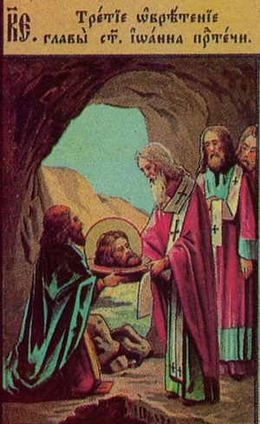
Третье обретение главы Иоанна Предтечи
Но и в Константинополе глава находилась недолго. Наступили времена иконоборчества. Во время гонения на святые иконы в VIII веке, глава Предтечи перенесена была из Константинополя в Команы (близ Сухуми) — место ссылки и смерти Иоанна Златоуста — и там спрятана в тайном месте.
Именно в Каманах, близ Сухуми, состоялось третье обретение честной главы Предтечи.
В царствование Михаила, около 850 года, патриарху Константинопольскому Игнатию во время ночной молитвы в видение было указано место, где находится голова пророка. Император отправил в Команы посольство и в указанном патриархом месте в третий раз нашли святыню. Позже, в 857 году, главу перенесли в Константинополь и положили в придворной церкви.

Slide 21
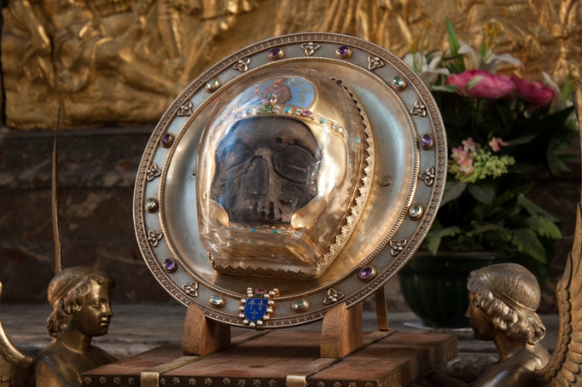
Глава Предтечи, вторично перенесенная в Царьград, сначала была положена в царских палатах, а потом часть ее хранилась в Студийском Предтеченском монастыре. В этой обители верх главы видел паломник Антоний в 1200 году. Другая часть главы была в Петре в монастыре Продром, крестоносцами она перенесена в Амьен во Франции, часть ее перенесена в Рим и находится в церкви папы Сильвестра. Другие части находятся в Афонском монастыре Дионисия и Угровлахийском монастыре Калуи.

Slide 22
Сам Бог благоволит почтить и прославить мощи святых многими и разными чудесами и знамениями. Примеры этого мы встречаем и в Священном Писании, и в истории христианской Церкви.
В Ветхом Завете описан случай, когда из-за набега врагов, покойника, которого несли хоронить, бросили в пещеру, где был похоронен пророк Елисей. Как только мертвый коснулся костей пророка, так сразу ожил.
Второе основание для почитания мощей состоит в том, что, как сказал святой Иоанн Дамаскин, «мощи святых даруются нам от Владыки Христа, как спасительные источники, которые источают много различные благодеяния»

